Slide 1
এই স্লাইডটি সম্মানিত শিক্ষকবৃন্দের জন্য
এই পাঠটি শ্রেণিকক্ষে উপস্থাপনের সময় প্রয়োজনীয় নির্দেশনা প্রতিটি স্লাইডের নিচে অর্থাৎ Slide Note -এ সংযোজন করা হয়েছে। আশা করি সম্মানিত শিক্ষকগণ অনুগ্রহপূর্বক পাঠটি উপস্থাপনের পূর্বে উল্লেখিত Note দেখে নিবেন। এছাড়াও শিক্ষকগণ প্রয়োজনবোধে তার নিজস্ব কলাকৌশল প্রয়োগ করতে পারবেন।

Slide 2
স্বাগতম
Notes:
শিক্ষক শিক্ষার্থীদের শুভেচ্ছা জানাবেন। আপনাদের নিজস্ব কলাকৌশল প্রয়োগ করে সুন্দর ভাবে ক্লাসটি উপস্থাপন করতে পারেন।

Slide 3
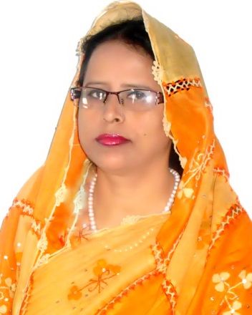
পরিচিতি
আনোয়ারা খাতুন
সহকারী শিক্ষক
anwarakhatun70
@gmail.com
শ্রেণি : অষ্টম
বিষয় : বাংলা ১ম পত্র
গদ্য : বাঙালির বাংলা (পাঠ ২)
সময় : ৫০ মিনিট।
মুসলিম বালিকা উচ্চ বিদ্যালয় ও কলেজ,ময়মনসিংহ।

Slide 4
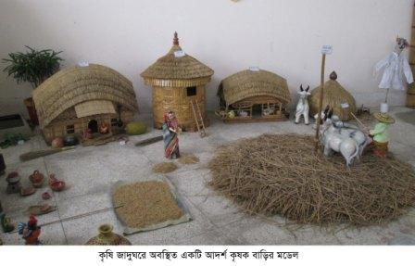
ভিডিও
Notes:
মানসিক পরিবেশ সৃষ্টি করতে শিক্ষক মন্ডলী অন্য উপকরণ বা ভিডিও ব্যবহার করতে পারবেন।

Slide 5
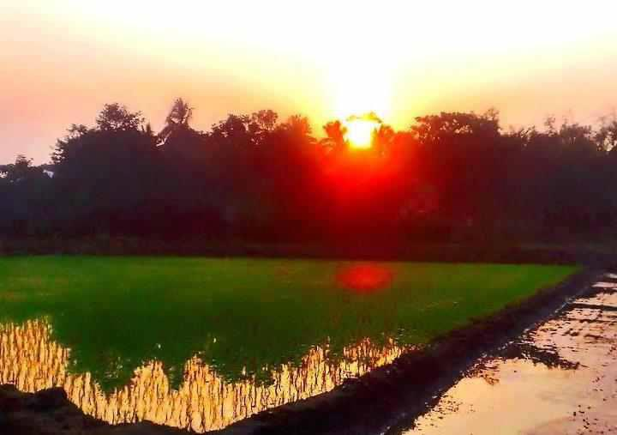
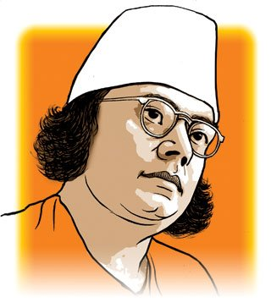
বাঙালির বাংলা
(দ্বিতীয় অংশ)
কাজী নজরুল ইসলাম
Notes:
পাঠ ঘোষনা । ‘বাঙালির বাংলা’ প্রবন্ধটি 1349 বঙ্গাব্দের 3রা বৈশাখ‘নবযুগ’ পত্রিকায় প্রকাশিত হয়।

Slide 6
শিখনফল
এই পাঠ শেষে শিক্ষার্থীরা -
নতুন শব্দগুলো বাক্যে প্রয়োগ করতে পারবে।
‘বাঙালির বাংলা’ গল্পটি (বাঙালি শুধু লাঠি দিয়েই......বাঙালির জয় হোক পর্যন্ত) শুদ্ধ উচ্চারণে পড়তে পারবে।
বাঙালি জাতির ইতিহাস বিশ্লেষণ করতে পারবে।
বিদেশি লুটেরাদের স্বরূপ বর্ণনা করতে পারবে।

Slide 7
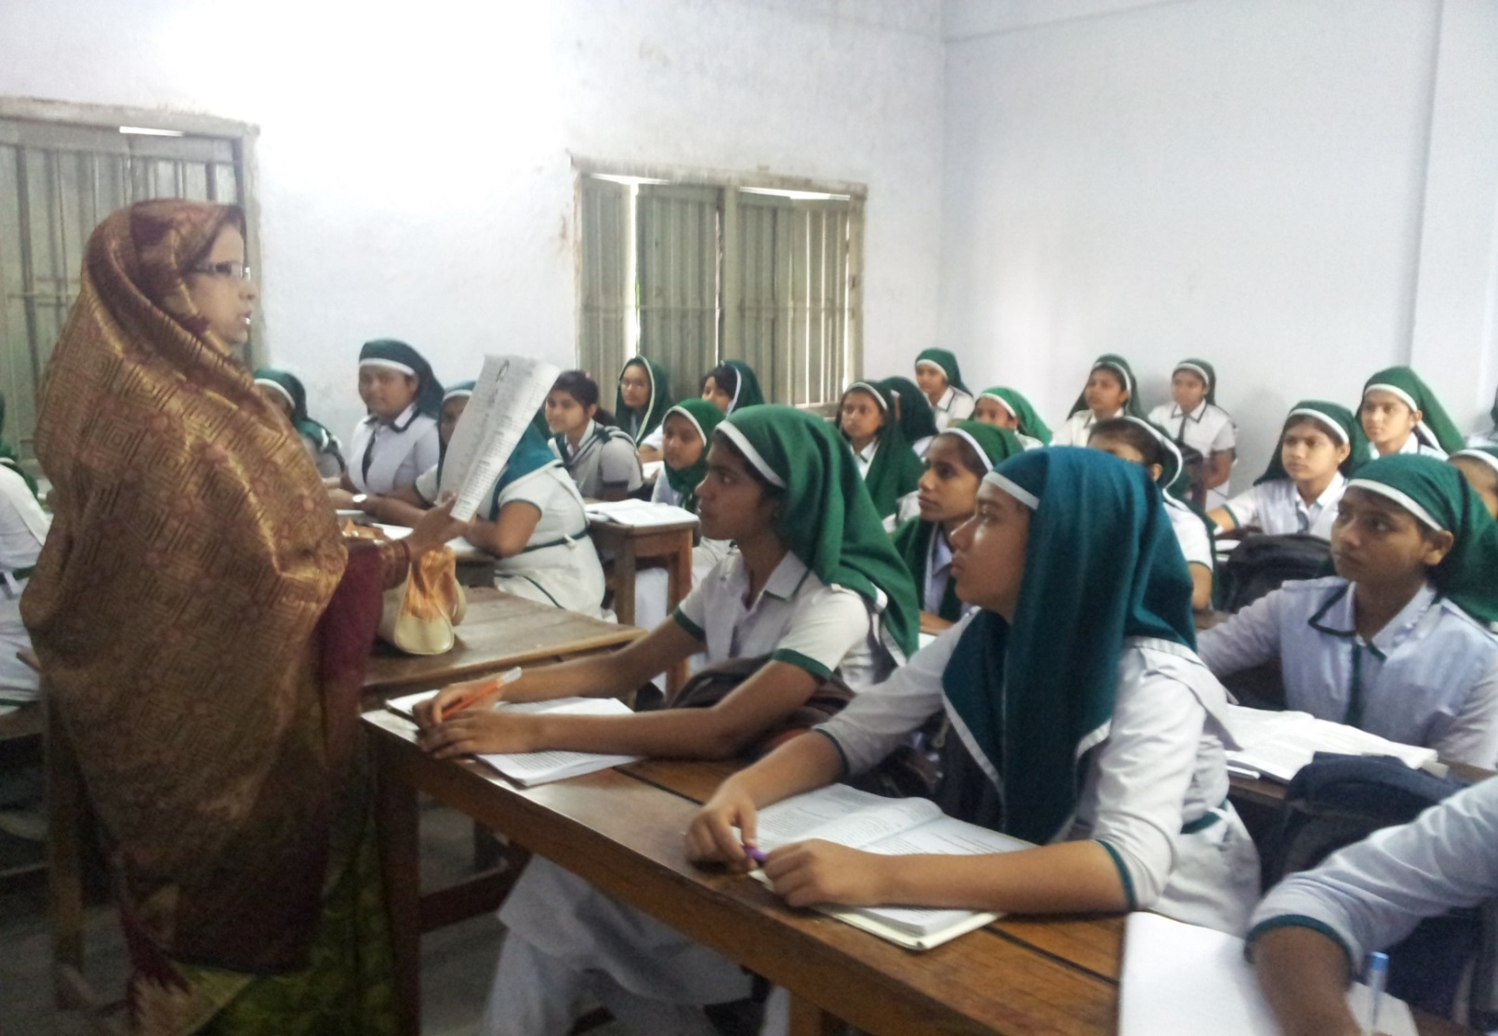
আদর্শ পাঠ
Notes:
শিক্ষক শুদ্ধউচ্চারণে পাঠের অংশটুকু শিক্ষার্থীদের পড়ে শোনাবেন এবং শিক্ষার্থীদের মনোযোগ দিয়ে শুনতে বলবেন।

Slide 8
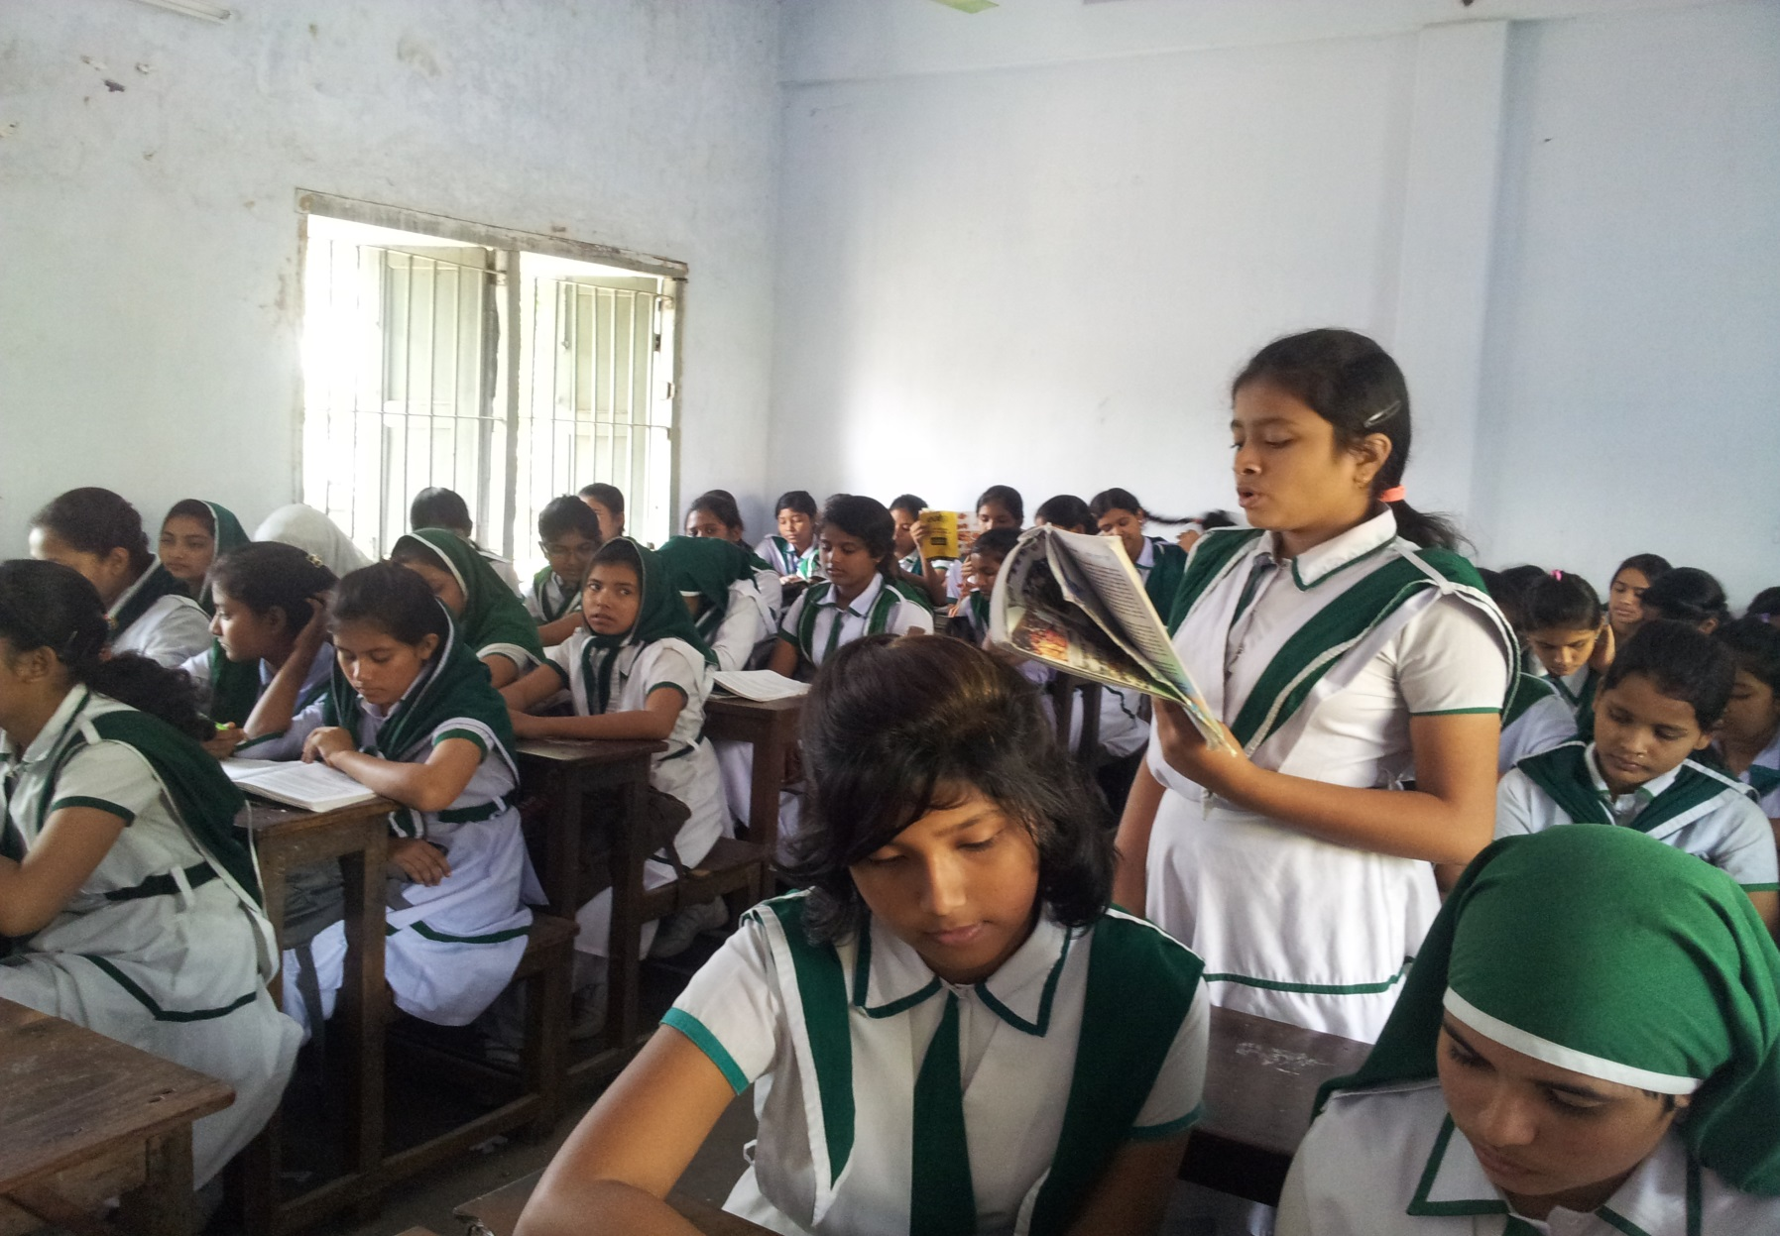
সরব পাঠ
Notes:
শিক্ষক দুই বা তিনজন শিক্ষার্থী দিয়ে পাঠের অংশটুকু সঠিক উচ্চারণে পড়তে দিবেন এবং অন্যদের মনোযোগ সহকারে শুনতে বলবেন।

Slide 9
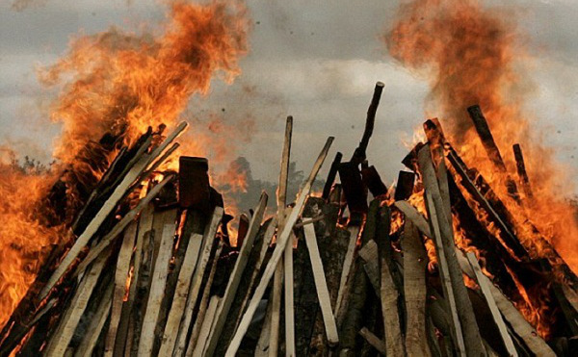
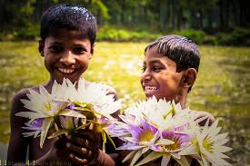
নতুন শব্দ ও বাক্যগঠন
বসন্ত-ফাল্গুন চৈত্র দুই মাস;মধুমাস, ঋতুরাজ
চির বসন্ত
দাহন
পোড়ানো
সন্তুষ্ট, খুশি, আনন্দিত, সদয়, নির্মল, উজ্জ্বল
প্রসন্ন
Notes:
প্রতিটি শব্দের অর্থ ছবিসহ উল্লেখ করা হয়েছে,এতে শিক্ষার্থীরা প্রথমে শব্দ এবং পরে ছবিসহ শব্দের অর্থ শিখবে এবং বাক্য রচনা করবে।

Slide 10
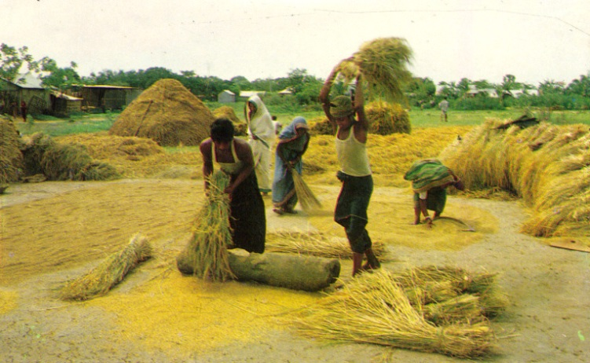
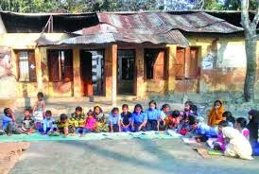
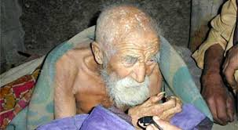
সোনার কণা
স্বর্ণরেণু
দুরবস্থা, শোচনীয় অবস্থা
দুর্গতি
জরা
বার্ধক্যজনিত দুর্বলতা, জীর্ণতা, স্থবিরতা
Notes:
প্রতিটি শব্দের অর্থ ছবিসহ উল্লেখ করা হয়েছে,এতে শিক্ষার্থীরা প্রথমে শব্দ এবং পরে ছবিসহ শব্দের অর্থ শিখবে এবং বাক্য রচনা করবে।

Slide 11
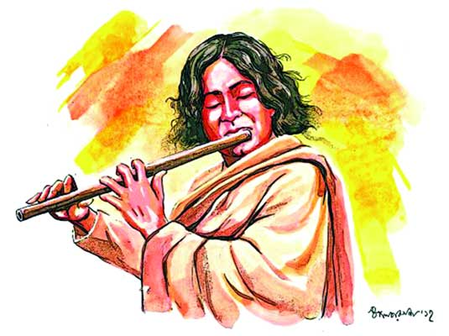
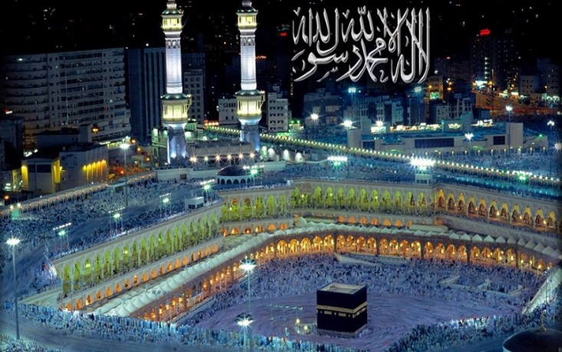
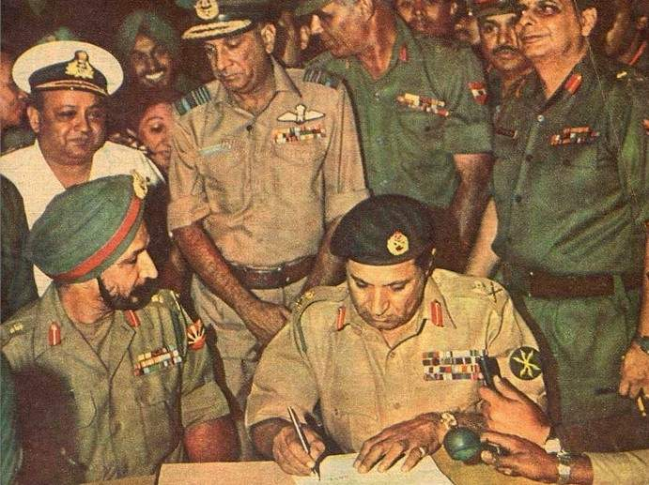
ঐশ্বরিক শক্তি, অলৌকিক ক্ষমতা
দিব্যশক্তি
বেদি, পবিত্রস্থান
পীঠস্থান
এখানে বাইরে থেকে আগত জাতিকে বোঝানো হয়েছে
রামাদের গামাদের
Notes:
প্রতিটি শব্দের অর্থ ছবিসহ উল্লেখ করা হয়েছে,এতে শিক্ষার্থীরা প্রথমে শব্দ এবং পরে ছবিসহ শব্দের অর্থ শিখবে এবং বাক্য রচনা করবে।

Slide 12
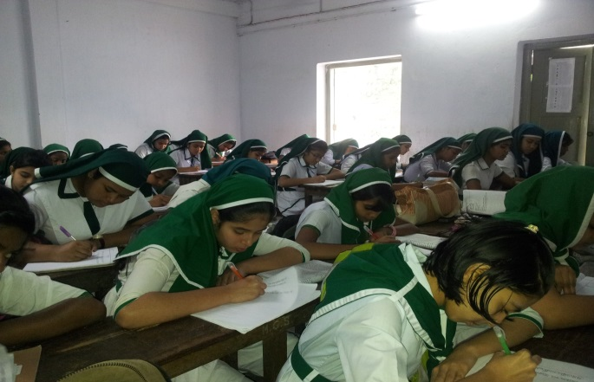
একক কাজ
আত্মদান,বাটপাড়ি,দাসত্ব, দস্যু ডাকাত, বিনাশ শব্দগুলো দিয়ে বাক্য তৈরি কর।
Notes:
শিক্ষার্থীদের শব্দের অর্থ এবং বাক্য তৈরি করার মধ্য দিয়ে পাঠটি কতটুকু শিখতে পারলো এবং তাদের চিন্তন দক্ষতা কতটুকু বৃদ্ধি পেল তা যাচাই করা যেতে পারে

Slide 13
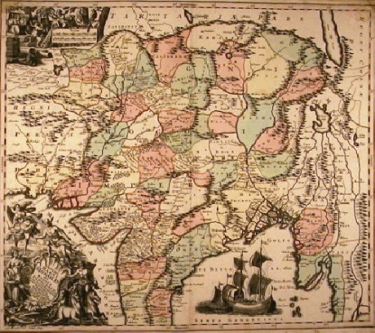
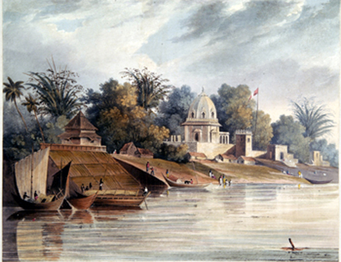
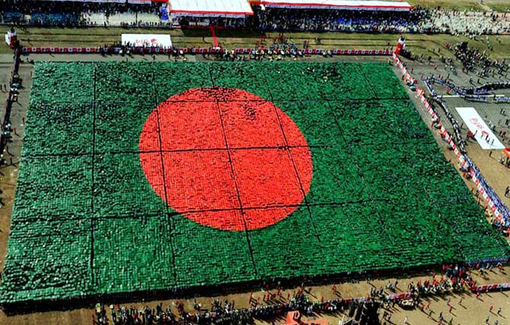
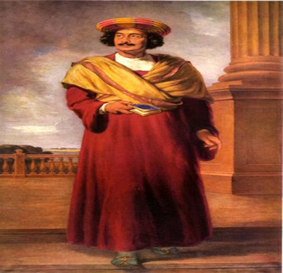
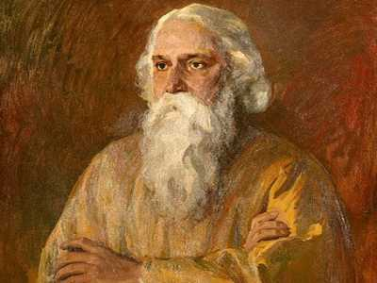
মধ্যযুগ
আধুনিকযুগ
আদিযুগ
ইতিহাস
রবীন্দ্রনাথ ঠাকুর
রাজা রামমোহন রায়
বাংলার নবজাগরণ: মুলত রাজা রামমোহন রায়ের (১৭৭৫-১৮৩৩) সময় এই নবজাগরণের শুরু এবং এর শেষ ধরা হয় কবি গুরু রবীন্দ্রনাথ ঠাকুরের (১৮৬১-১৯৪১) সময়ের কাল।
Notes:
বাঙালি জাতির ইতিহাস সম্পর্কে আদি থেকে অদ্য পর্যন্ত ছবি দেখিয়ে শিক্ষক শ্রেণিতে আলোচনা করবেন এবং শিক্ষার্থীদের কাছ থেকে প্রশ্নের মাধ্যমে উত্তর আদায় করবেন।

Slide 14
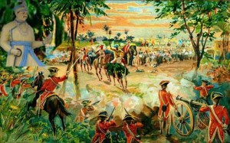
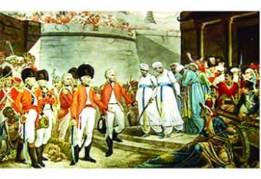
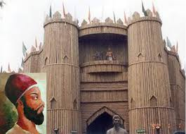
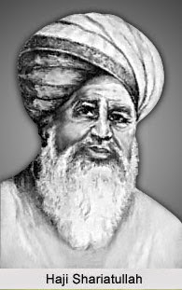
স্বাধীনতা আন্দোলন
১৭৫৭ সালে পলাশীর যুদ্ধে নবাব
সিরাজদৌল্লার পরাজয়ের ফলে শাসন
ক্ষমতা চলে যায় ইংরেজদের হাতে।
ফকির সন্ন্যাসী বিদ্রোহ ১৭৬০-১৮০০।
তিতুমীরের নেতৃত্বে মুসলিম সাধারণ সমাজ বিশেষ করে রায়তের অধিকার আদায়ের আন্দোলন ১৮৩০-৩২।
হাজী শরিয়ত উল্লাহ এর নেতৃত্বে ফরায়েজি
আন্দোলন। তাঁর মৃত্যু ১৯৪০ সালে।
Notes:
বাঙালি জাতির স্বাধীনতার জন্য আন্দোলন শুরু সম্পর্কে শিক্ষক ছবির মাধ্যমে শ্রেণিতে বলবেন। ,যাতে শিক্ষার্থীদের বোধগম্য সহজ হবে।

Slide 15
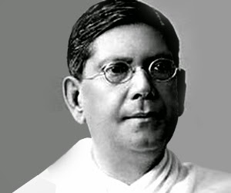
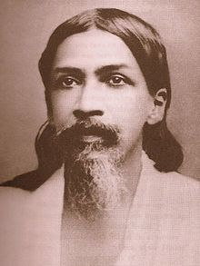
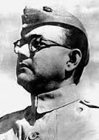
ভারতীয় জাতীয়তাবাদী আন্দোলনের প্রথম সূত্রপাত
করেন কিছু শিক্ষিত বাঙালি বুদ্ধিজীবী:
অরবিন্দ ঘোষ
চিত্তরঞ্জন দাস
নেতাজী সুবাষ চন্দ্র বসু
Notes:
বাঙালি জাতির স্বাধীনতার জন্য ভারতীয় জাতীয়তাবাদী আন্দোলনের প্রথম সূত্রপাত করেন চিত্তরঞ্জন দাস, অরবিন্দ ঘোষ, নেতাজী সুবাস চন্দ্র বসু, রাজবিহারী বসু, ক্ষুদিরাম বসু, প্রফুল্ল চাকী, মাস্টার দা সূর্যসেন ।

Slide 16
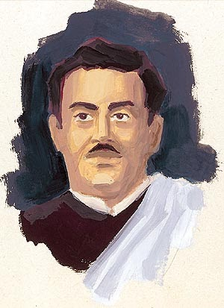
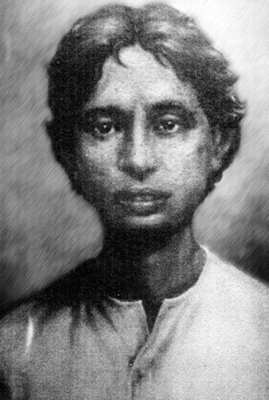
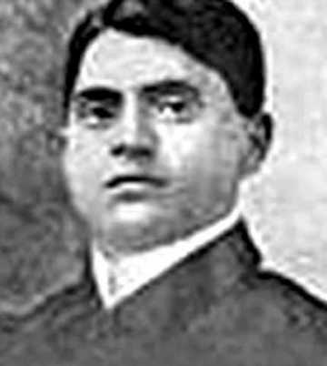
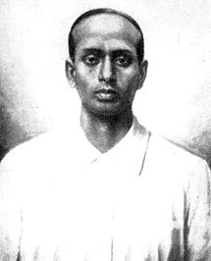
ক্ষুদিরাম বসু
রাসবিহারী বসু
প্রফুল্ল চাকী
মাস্টার দা সুর্য সেন
Notes:
বাঙালি জাতির স্বাধীনতার জন্য ভারতীয় জাতীয়তাবাদী আন্দোলনের প্রথম সূত্রপাত করেন চিত্তরঞ্জন দাস, অরবিন্দ ঘোষ, নেতাজী সুবাস চন্দ্র বসু, রাজবিহারী বসু, ক্ষুদিরাম বসু, প্রফুল্ল চাকী, মাস্টার দা সূর্যসেন ।

Slide 17
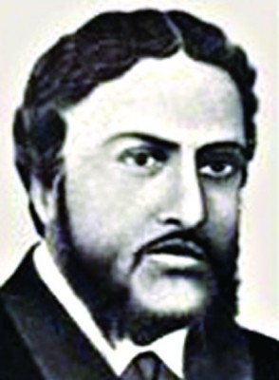
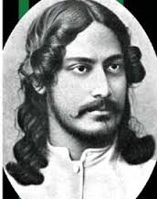
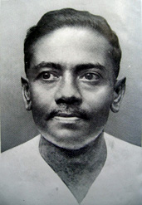
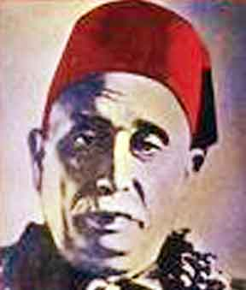
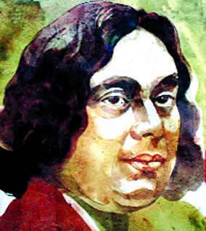
বাঙালির বাংলা
মাইকেল রবীন্দ্রনাথ জীবনানন্দ
কায়কোবাদ নজরুল অরবিন্দ
Notes:
বাঙলার বাঙালি মাইকেল, বিশ্বকবি, নজরুল, কায়কোবাদ, জীবনান্দ, অরবিন্দ ছবি দেখিয়ে শিক্ষার্থীদের প্রশ্ন করে উত্তর আদায় করা যেতে পারে। এতে শিক্ষার্থীরা বাঙালিদের পরিচিতি বলতে পারবে।

Slide 18
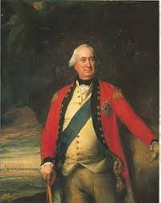
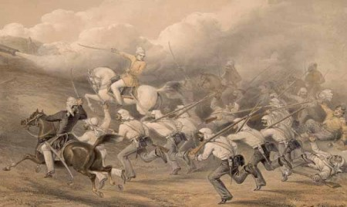
ইংরেজ দ্বারা সৃষ্ট চিরস্থায়ী
বন্দোবস্তই এই বাংলায়
সাম্প্রদায়িকতার বীজ
রোপন করেছিল।
ব্রিটিশ আধিপত্য বিস্তারের বিরুদ্ধে
সর্বাপেক্ষা রক্তক্ষয়ী প্রয়াস ছিল
সিপাহী বিদ্রোহ ১৮৫৭।
Notes:
বাঙালি জাতির মধ্যে সাম্প্রদায়িকতার বীজ রোপন করেছিলেন ইংরেজরা, শিক্ষক শ্রেণিতে বলবেন। ,যাতে শিক্ষার্থীদের বোধগম্য সহজ হবে।

Slide 19
একক কাজ
ভারতীয় জাতীয়তাবাদী আন্দোলনের প্রথম সূত্রপাত করেন কিছু
শিক্ষিত বাঙালি বুদ্ধিজীবী এমন পাঁচ জনের নাম লেখ।
Notes:
শিক্ষার্থীদের এককভাবে স্বদেশের প্রতি তার অনুভূতি ব্যাক্ত করার সুযোগদিয়ে বাঙালির আন্দোলনের নেতাদের সম্পর্কে উত্তর আদায় করার মধ্য দিয়ে পাঠটি কতটুকু শিখতে পারলো এবং তাদের চিন্তন দক্ষতা কতটুকু বৃদ্ধি পেল তা যাচাই করা যেতে পারে।

Slide 20
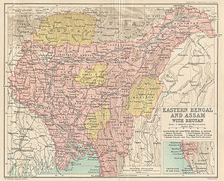
বঙ্গভঙ্গ
বঙ্গভঙ্গ ইতিহাসে ঘটে দু’বারঃ ১৯০৫ সালে ব্রটিশ রাজত্বকালে বঙ্গভঙ্গ,যাতে উদবেলিত বাঙালির প্রবল প্রতিবাদস্বরুপ বঙ্গভঙ্গ আন্দোলন হলে ১৯১১ সালে এই বঙ্গভঙ্গ রদ হয়।
দ্বিতীয়বার বাংলা ভাগ হয় ১৯৪৭ সালে ভারত স্বাধীন হবার সময় বাংলার মুসলিম প্রধান পূর্ব ভাগ পূর্ব পাকিস্থান হিসাবে পাকিস্থানের অংশগত হয় ও হিন্দু প্রধান পশ্চিম ভাগ পশ্চিম বঙ্গনামে ভারতের অংশ থাকে।
Notes:
বঙ্গভঙ্গ বাংলার ইতিহাসে ঘটে দু’বারঃ- ১। ১৯০৫ সালে বৃটিশ রাজত্বকালে। ২। ১৯৪৭ সালে ভারত স্বাধীন হবার সময়। ।

Slide 21
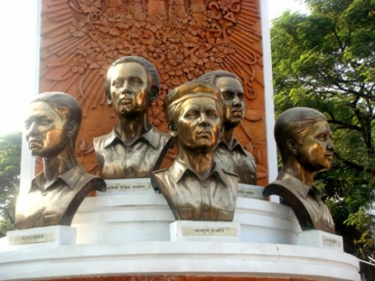
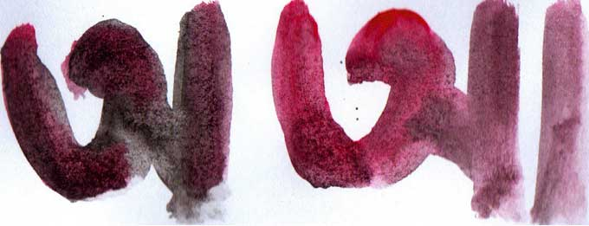
পৃথিবীতে একমাত্র জাতি ‘বাঙালি জাতি’ যে জাতি ভাষার জন্যও জীবন দিয়েছে।
Notes:
বাংলার সূর্য সন্তান সালাম, রফিক, জব্বার, বরকত আরো অনেকেই বাঙালি জাতির ভাষার জন্য শহীদ হয়েছেন, যা পৃথিবীতে বিরল।

Slide 22
ঐক্যবদ্ধ বাঙালির দিব্যশক্তি ও ক্ষাত্রশক্তি অসাধ্যকে সাধন করে, অর্জন করে বাঙালির জয়, স্বাধীন বাংলাদেশ ।
Notes:
বাঙালি জাতির এক অবিসংবাদিত নেতা জাতির জনক বঙ্গবন্ধু শেখমুজিবের নেতৃত্বে দীর্ঘ নয় মাস এক রক্তক্ষয়ী মুক্তি যুদ্ধের পর ১৯৭১ সালের ১৬ই ডিসেম্বর পাকিস্থানি বাহিনীর আত্মসমর্পনের মধ্য দিয়ে অর্জন হয় অধুনা স্বাধীন বাংলাদেশ।

Slide 23
জোড়ায় কাজ
ভারতীয় জাতীয়তাবাদী আন্দোলনের প্রথম সূত্রপাত করেন কিছু শিক্ষিত বাঙালি বুদ্ধিজীবী এমন পাঁচ জনের নাম জোড়ায় আলোচনা করে লেখ।

Slide 24
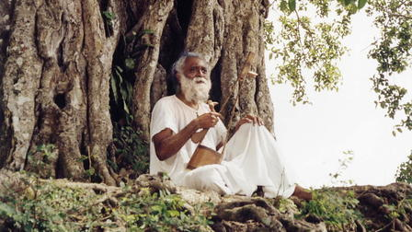
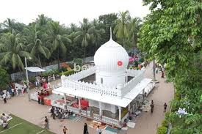
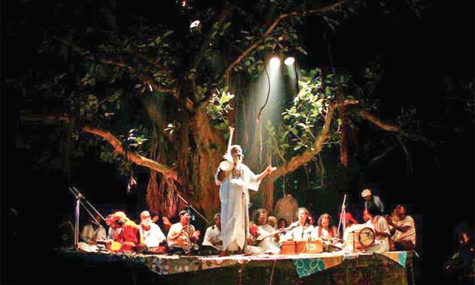
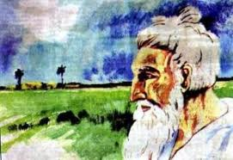
লক্ষ লক্ষ মুনি, ঋষি, যোগী, ফকির, তপস্বীর পীঠস্থান এই বাঙালির বাংলা।
Notes:
বাঙালি জাতি দিব্য শক্তি সম্পন্ন। ঐশ্বরিক ক্ষমতা, অলৌকিক শক্তি, দিব্যশক্তি ইত্যাদি বিষয়ে শিক্ষক শ্রেণিতে আলোচনা করবেন, যা শিক্ষার্থীদের বোধগম্য সহজ হবে এবং বাঙালি জাতির দিব্যশক্তি সম্পর্কে বলতে পারবে।

Slide 25
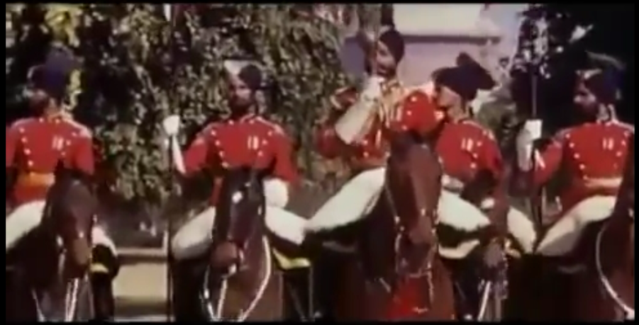
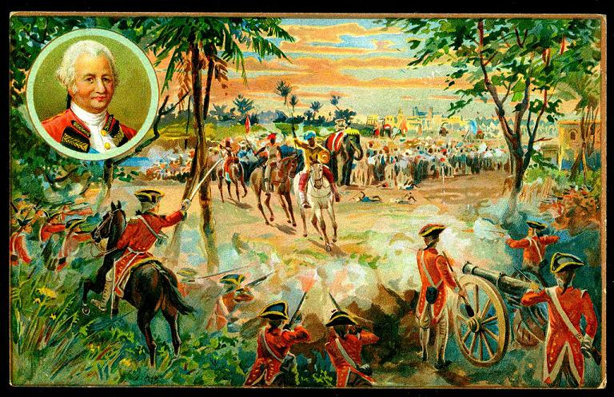
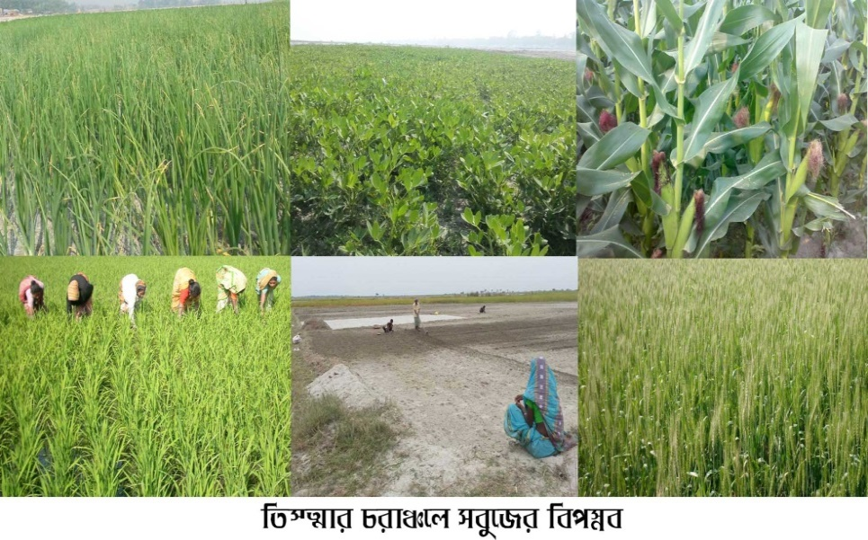
বাঙালির প্রাচুর্য লুটে নেওয়ার জন্য বিভিন্ন অত্যাচারিত শাসকগোষ্ঠী বিভিন্ন সময় শাসন করেছে এই বাঙালি জাতির উপর।
Notes:
স্লাইডটিতে শিক্ষার্থীরা বাংলার প্রাচুর্য ও প্রাকৃতিক সম্পদের প্রতি ভিন দেশিদের লুলুপদৃষ্টি এবং লুটপাট সম্পর্কে বলতে পারবে।

Slide 26
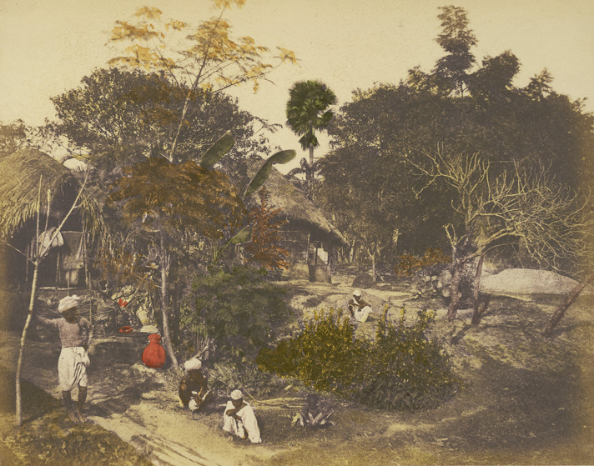
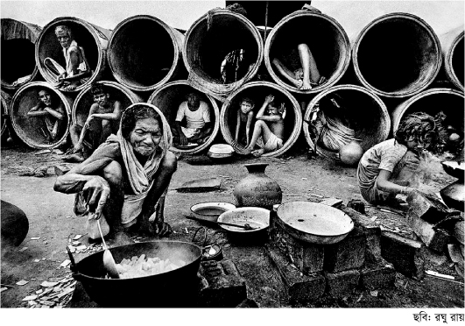
আমাদের আলস্যের, কর্ম বিমূখতার পৌরুষের অভাবেই আমরা হয়ে আছি
সকলের চেয়ে দীন, করি অন্যের দাসত্ব। বাঙালি ক্ষাত্রশক্তিকে অবহেলা
করল বলে তার এই দুর্গতি, অভিশপ্তের জীবন।
Notes:
যে বাঙালি সারা পৃথিবীর লোককে দিনের পর দিন খাওয়াতে পারত সেই বাঙালি অলসতা ও কর্মবিমুখতার কারণে আজ সকলের চেয়ে দীন।

Slide 27
দলগত কাজ
১৯৭১-এর মুক্তিযুদ্ধের ইতিহাস সম্পর্কে দলে আলোচনা করে পাঁচটি বাক্য উপস্থাপন কর।
Notes:
শিক্ষার্থীদের একের অধিক দলে বিভক্ত করে প্রশ্ন দিয়ে উত্তর আদায় করার মধ্য দিয়ে পাঠটি কতটুকু শিখতে পারলো এবং তাদের চিন্তন দক্ষতা কতটুকু বৃদ্ধি পেল তা যাচাই করা যেতে পারে।

Slide 28
মূল্যায়ন
1. যুদ্ধ করার ক্ষমতাকে কোন শক্তি হিসেবে চিহ্নিত করা হয়?
ক) দিব্যশক্তি
খ) জরাশক্তি
গ) ক্ষাত্রশক্তি
ঘ) ঐশীশক্তি
২. আমাদের ঐশ্বর্য কারা লুট করে নিয়ে যায়?
ক) মহাজনরা
খ) পুঁজিবাদীরা
গ) ধনপতিরা
ঘ) বিদেশিরা
সঠিক উত্তরের জন্য ক্লিক

Slide 29
৩. যে ঐশী ঐশ্বর্য আমাদের পথে মাঠে ছড়িয়ে আছে তাদের বিসর্জন দিয়ে অর্জন করেছিঃ-
i) দারিদ্র
ii) অভাব
iii) লাঞ্চনা
নিচের কোনটি সঠিক?
ক) i, ii
খ) i , iii
গ) ii , iii
ঘ) i , ii , iii
4. বাঙালি কত বছর আগে লাঠি দিয়ে স্বাধীনতাকে অক্ষুন্ন রাখতে চেষ্টা করেছে ?
ক) একশত
খ) দেড়শত
গ) দুইশত
ঘ) তিনশত
সঠিক উত্তরের জন্য ক্লিক

Slide 30
বাড়ির কাজ
‘বাঙালির বাংলা’-বিষয়ে দশ লাইনের একটি অনুচ্ছেদ লিখে আনবে।
Notes:
20-25 মিনিটের মধ্যে লেখা শেষ করতে পারবে এমন একটি বাড়ির কাজের মধ্য দিয়ে পাঠটি শিক্ষার্থীদের স্মৃতিতে ধারন করে রাখার ক্ষমতা আদায় করা যেতে পারে।

Slide 31
শিক্ষার্থীবৃন্দ তোমাদের অনেক
ধন্যবাদ।
Notes:
শিক্ষার্থীদের সুস্বাস্থ্য কামনা করে ধন্যবাদ দিয়ে শ্রেণিকক্ষ ত্যাগ করা যেত পারে।

Slide 32
কৃতজ্ঞতা স্বীকার
শিক্ষা মন্ত্রণালয়, মাউশি, এনসিটিবি ও এটুআই এর সংশ্লিষ্ট কর্মকর্তাবৃন্দ
এবং কন্টেন্ট সম্পাদক হিসেবে যাঁদের নির্দেশনা, পরামর্শ ও তত্ত্বাবধানে এই মডেল কন্টেন্ট সমৃদ্ধ হয়েছে তাঁরা হলেন-
◉ জনাব ফেরদৌস হোসেন, সহযোগী অধ্যাপক, বাংলা, টিটিসি, খুলনা।
◉ জনাব নিগার সুলতানা, সহকারী অধ্যাপক, বাংলা, ফেনী সরকারি কলেজ, ফেনী।
◉ জনাব জেসমীন জাহান খানম, প্রভাষক, বাংলা, টিটিসি (মহিলা), ময়মনসিংহ।

